Slide 1
EX_JAR(AAR, DLL) Plugin
Notes:
// 기본 플러그인 참고용 싸이트
https://docs.unity3d.com/kr/current/Manual/PluginsForAndroid.html
https://docs.unity3d.com/kr/current/Manual/AndroidAARPlugins.html

Slide 2
DLL Plugin 개발방법
기존 암호화에서 잠시 사용한 DLL개발 방법을 이용하면 DLL Plugin개발은 유연하게 처리할수 있다 이외에도 유니티 UGUI 개발쪽에 풀소스등을 참고하면 개발이 용이하게 진행될수 있다.
이러한 Plugin 개발은 필요한 부분을 언제든지 추가하거나 새롭게 수정해서 다시 연결 시킬수 있으면 소스로 제공하지 않기 때문에 개인적인 지적재산을 보호하기가 조금더 수월하다. 하지만 그만큰 예외사황이나 버그등이 없도록 최선을 다해서 만들어야지 된다.
유니티 DLL을 이용한 유니티 개발용 플러그인도 개발이 가능하기때문에 유니티와 연동에서 여러가지 작업에 용의하다
약간의 예제형태로 기존암호화에서 dll로딩부분의 PPT파일을 남겨 놓았다.

Slide 3
04 Dll 암호화및 복호화
DLL 컴파일
1. 유니티 외부에서 컴파일한다.
2. 컴파일한 스크립트를 대칭 / 비대칭 방식으로 암호화 한다. 3. 전달 방법을 선택한다 - Application에 포함 - 서버에서 다운로드
4. 암호화된 텍스트 파일을 불러서 메모리에서 복호화한다. 5. Assembly.Load(byte[])를 이용해서 스크립트를 로드한다.
OPENSSL 사용및 내부소스파일 이용한 암호화
Unity C# 에서 로드및 복호화
Notes:
// dll 파일을 직접 읽어 들여서 클래스 생성해서 사용하는 방법
https://theemeraldtablet.tistory.com/entry/암호화-팁-MD5
현재 사용하는 방식은 MD5방식이 아닌 AES256방식으로 암호화를 진행함
// 툴 다운 받는곳
http://slproweb.com/products/Win32OpenSSL.html
https://wiki.openssl.org/index.php/Binaries
// 실제 소스
https://www.openssl.org/source/

Slide 4
Visual Studio 를 이용하여 DLL 파일이 빌드되도록 한다.
using UnityEngine 은 참조추가를 이용하여 UnityEngine.dll 파일을 강제로 참조라도 추가하도록 한다. (C:\Program Files\Unity\Hub\Editor\2018.3.5f1\Editor\Data\Managed) 사용하는 버전의 DLL을 참조 한다.
빌드 버전은 dll 4.5로 설정한다.

Slide 5
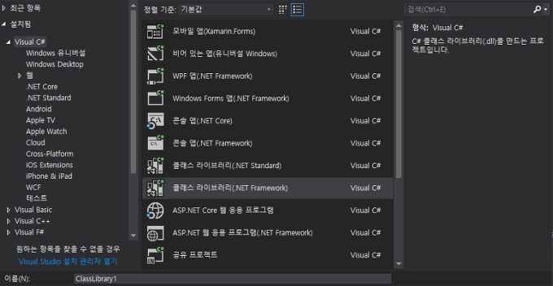
.NET DLL Plugin
Notes:
https://liveupdate.tistory.com/337

Slide 6
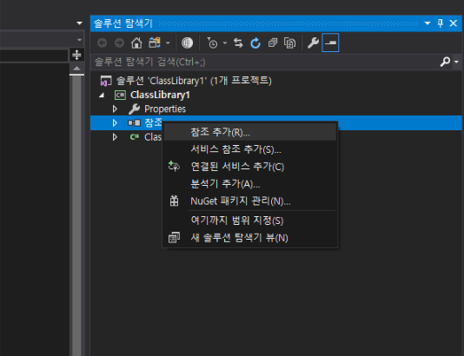
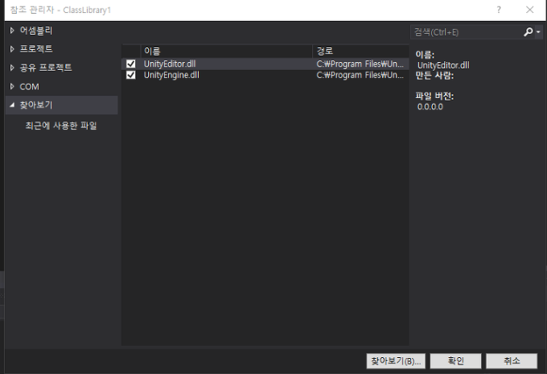
Program Files\Unity\Editor\Data\Managed
UnityEngine.dll
UnityEditor.dll
Notes:
빌드 이벤트등을 사용법도 알아두면 편하게 사용할수 있음

Slide 7
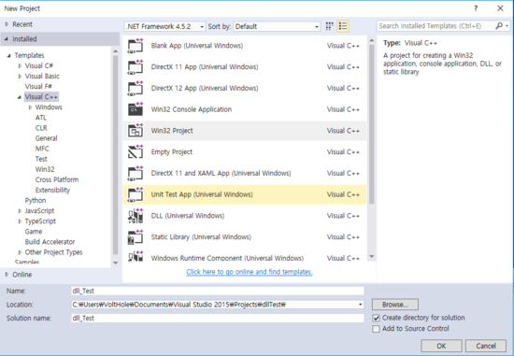
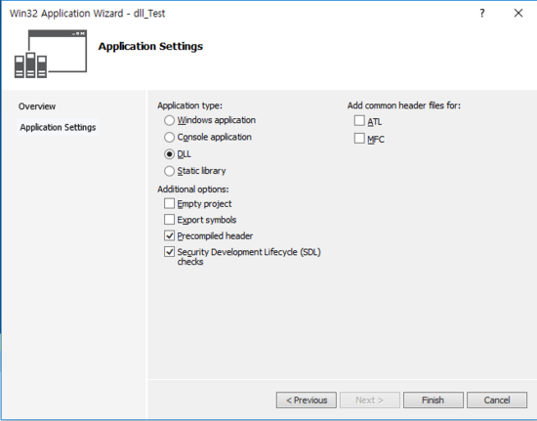
C++ DLL Plugin
A> C++DLL ⇔ Unity : X, B> C++DLL ⇔ New DLL ⇔ Unity : O
B방식으로 만들어진 방법임
C++ DLL 만들기
프로젝트 생성 > Win32 프로젝트 > Dll_Test 프로젝트 생성
Application Type > DLL 로 완료 후
샘플 소스 생성
Notes:
빌드 이벤트등도 알려주도록 하기
GCC방식으로 빌드를 할수 있기때문에 그방법에 대해서도 간단히 이야기 해두면 좋을듯함
// bat 파일이용한 빌드방법
@SET DEVENVDIR=@SET DEVENVDIR=C:\Program Files (x86)\Microsoft Visual Studio\2017\Community\Common7\IDE\devenv
@SET VISION_BUILDDIR=D:\M5_Client\MUX\Vision
Cd %VISION_BUILDDIR%
del output.txt
pause
echo Compile File : vBase90.sln >> output.txt
"%DEVENVDIR%" vBase\vBase90.sln /rebuild Debug >> output.txt
"%DEVENVDIR%" vBase\vBase90.sln /rebuild Release >> output.txt

Slide 8
// C++DLLSample.cpp : DLL 응용 프로그램을 위해 내보낸 함수를 정의합니다.
#include "stdafx.h"
#include "stdio.h"
#include "C++DLLSample.h"
//namespace C_DLLSample
//{
extern "C"
{
// dll export 를 하더라도 using 으로 사용할수는 없는 상태임
// C++ DLL => C# DLL Import 방식에서 처리할것들
// C# DLL Import 적용시 에러나는것 수정부분
// 언어를 CLR로 바꿔야지됨
// https ://marufloor.tistory.com/79
// dll을 강제로 unity folder 로 바로 copy를 적용하려고 하는데 바로 적용안되고있음
// *** 유니티에서 dll을 한번 잡고있으면 복사를 못하게됨 강제로 복사하는 옵션 찾아야지됨 ***
CDLLTEST_API int Example(int p_a, int p_b)
{
return p_a + p_b;
}
CDLLTEST_API float* Dll_VectorAdd(float p_src[], float* p_dest)
{
p_src[0] += p_dest[0];
p_src[1] += p_dest[1];
p_src[2] += p_dest[2];
return p_src;
}
CDLLTEST_API LPCTSTR DLL_GetStr(LPCTSTR p_str)
{
return p_str;
}
}
//}
// C++DllSample.h
#pragma once
// 프로젝트 속성에 전처리기에 있는값 사용하고 있음
#ifdef CDLLSAMPLE_EXPORTS
#define CDLLTEST_API __declspec(dllexport)
#else
#define CDLLTEST_API __declspec(dllimport)
#endif
Notes:
#ifdef CDLLSAMPLE_EXPORTS
#define CDLLTEST_API __declspec(dllexport)
#else
#define CDLLTEST_API __declspec(dllimport)
#endif
중요한 부분임

Slide 9


JAR Plugin
Unity C#
AndroidJavaClass
AndroidJavaObject
JAVA
AndroidJavaObject Call()
UnityPlayer.UnitySendMessage(“TargetObject", “Callfn", 1);
Notes:
JAVA는 다른 언어와의 통신방법들도 있음
이곳에서는 C# <-> JAVA 와의 통신 방법이다.
이런 기본 개념들은 전체적으로 안드로이드 플랫폼에 적용하는 빌링, 광고등이 이런 기반으로 만들어져 있기때문에 잘 파악을 해두는것이 좋다

Slide 10
AAR 라이프러리 프로젝트
Android Archive package의 약자로 안드로이드 Library용 압축 형태의 파일이다
Android Archive(AAR) 플러그인은 컴파일된 Java, 네이티브 (C/C++)코드, 리소스 또는 Android 매니페스트가 포함된 번들입니다. .aar 파일 자체는 모든 에셋을 포함하는 zip 아카이브입니다.
AAR은 Unity Android 애플리케이션용으로 권장되는 플러그인 포맷입니다.
AAR은 네이티브 및 Java 코드, 리소스 및 Android 매니페스트가 포함되어 있습니다
Unity는 Assets/Plugins/Android의 모든 하위폴더를 잠재적 Android 라이브러리로 취급하고, 이 하위 폴더에서 에셋 임포트를 비활성화합니다.
AAR 파일은 아래 파일들의 압축된 형태를 제공한다.
/AndroidManifest.xml (필수)
/classes.jar (필수)
/res/ (필수)
/R.txt (필수)
/assets/ (선택)
/libs/*.jar (선택)
/jni/<abi>/*.so (선택)
/proguard.txt (선택)
/lint.jar (선택)

Slide 11
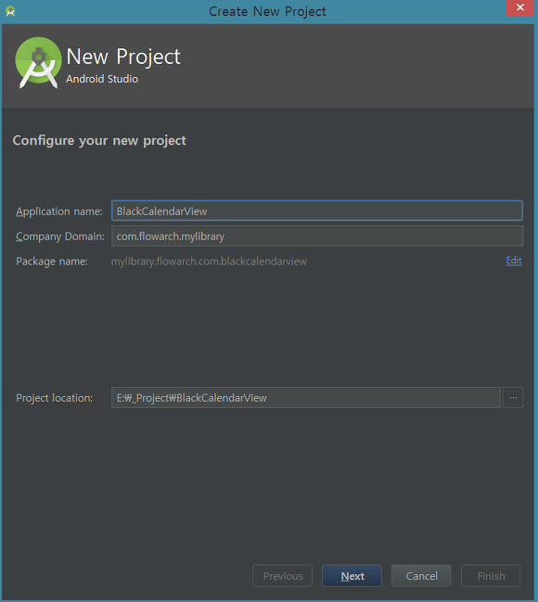
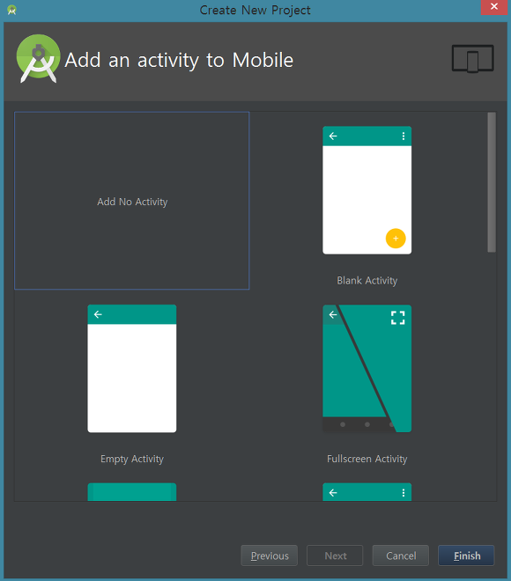
첫번째로, Android Studio로 Library 프로젝트를 생성해야한다.
New Project를 클릭하여 새로운 프로젝트를 생성한다. activity는 있어도 되고 없어도 된다. 여기서는 테스트용이므로 No Activity 선택.
Notes:
// 참고
https://flowarc.tistory.com/entry/Android-Studio%EC%97%90%EC%84%9C-%EB%82%98%EB%A7%8C%EC%9D%98-Library-%EB%A7%8C%EB%93%A4%EC%96%B4%EB%B3%B4%EA%B8%B0
안드로이드 버전들에 따른 빌드에 역할은 아직 파악이 잘 안되어있음 파악해야지됨

Slide 12
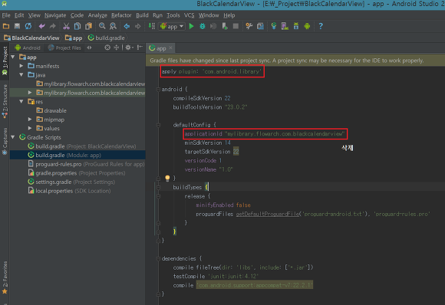
2. Gradle 설정 변경
Library 프로젝트로 변경시키기 위해 Gradle의 설정을 변경해야 한다.
(1) build.gradle 파일의 맨 위 apply plugin: 'com.android.application' 부분을 apply plugin: 'com.android.library'로 수정한다.
(2) defaultConfig 부분의 applicationId 라인을 삭제한다.
(3) gradle 적용을 위해 상단 Sync Now를 클릭

Slide 13
버젼별로 아카이브 종류가 다르듯이 경로도 조금 다르다. (Unity JAR 참조 방법1)
Unity5 이상버전들 : (Unity 설치 경로)\Editor\Data\PlaybackEngines\AndroidPlayer\Variations\(il2cpp or mono)\(Development or Release)\Classes\classes.jar
Unity4 : (Unity 설치 경로)\Editor\Data\PlaybackEngines\androidplayer\(development or release)\bin\classes.jar

Slide 14
(Unity JAR 참조 방법2)
APP/Libs 폴더에 해당 classes.jar 을 복사하여 사용 하는 방법중 하나를 사용하면 됩니다.
현대 샘플에서 제공하는 방법은 classes.jar 파일을 복사하여 안드로이드에 포함하는 방식을 사용하고 있음
Gradle 설정까지 했다면 준비는 다 끝났다. 이제 코딩만 하면 끝.
AndroidManifest 파일, res폴더 등 기존의 안드로이드 프로젝트 구성과 같으므로 여기에 나만의 Library를 구성하면된다.
현재의 샘플은 Unity -> Java -> Unity 호출 하는 방식에 대해서 간단히 설명해두었다
하단 샘플 소스는 코드를 만들때 쉽게 서로간에 접근이 용의 하도록 자바쪽에서 싱글톤으로 클래스를 만들어서 NativeCode에 접근 하도록 하고 Unity에서는 해당 클래스등을 쉽게 호출할수 있도록 만든 예제까지 추가하였다.

Slide 15
Java
package com.example.test_myplugin; // build.gradle 이용한 빌드이후 // libs 폴더에 있는 jar파일 인식됨 import android.os.Bundle; import android.util.Log; import android.widget.Toast;
import java.util.Arrays; import com.unity3d.player.UnityPlayer; import com.unity3d.player.UnityPlayerActivity;
public class MainActivity extends UnityPlayerActivity { @Override protected void onCreate(Bundle p_saveInstanceState) { super.onCreate(p_saveInstanceState); Log.d("Unity Call", "onCreate: " ); // 초기화에서 강제로 호출하기 위한 방식임 MainActivity.UnityActivityInst = this; } public void UnityCallFN( String p_callobj, String p_callfn, String p_val ) { String tempstr = String.join(", ", p_callobj, p_callfn, p_val); Log.d("Unity Call", "UnityCallFN: " + tempstr ); // UnitySendMessage // var0 : 호출대상의 되는 현재 씬의 게임오브젝트 이름 // var1 : 첫번째 파라미터의 이름의 GameObject에 존재하는 메소드이름 // var2 : 두번째 파라미터의 메소드에 전달할 파라미터 UnityPlayer.UnitySendMessage(p_callobj, p_callfn, p_val); } // ...
Notes:
// ExampleInstrumentedTest.java
package com.example.test_myplugin; // build.gradle 이용한 빌드이후 // libs 폴더에 있는 jar파일 인식됨 import android.os.Bundle; import android.util.Log; import android.widget.Toast; import com.unity3d.player.UnityPlayer; import com.unity3d.player.UnityPlayerActivity; import java.util.Arrays; public class MainActivity extends UnityPlayerActivity { @Override protected void onCreate(Bundle p_saveInstanceState) { super.onCreate(p_saveInstanceState); Log.d("Unity Call", "onCreate: " ); // 초기화에서 강제로 호출하기 위한 방식임 MainActivity.UnityActivityInst = this; } public void UnityCallFN( String p_callobj, String p_callfn, String p_val ) { String tempstr = String.join(", ", p_callobj, p_callfn, p_val); Log.d("Unity Call", "UnityCallFN: " + tempstr ); // UnitySendMessage // var0 : 호출대상의 되는 현재 씬의 게임오브젝트 이름 // var1 : 첫번째 파라미터의 이름의 GameObject에 존재하는 메소드이름 // var2 : 두번째 파라미터의 메소드에 전달할 파라미터 UnityPlayer.UnitySendMessage(p_callobj, p_callfn, p_val); } public void TestMethod() { Log.d("Unity Call", "TestMethod 1 : " ); UnityPlayer.UnitySendMessage("JARPluginManager" , "PrintMessage", "Test Method"); } public int TestMethod(int p_val) { Log.d("Unity Call", "TestMethod 2 : " + String.valueOf(p_val) ); return p_val; } public void TestMethod( String p_val) { Log.d("Unity Call", "TestMethod 3 : " + p_val ); // UnitySendMessage // var0 : 호출대상의 되는 현재 씬의 게임오브젝트 이름 // var1 : 첫번째 파라미터의 이름의 GameObject에 존재하는 메소드이름 // var2 : 두번째 파라미터의 메소드에 전달할 파라미터 UnityPlayer.UnitySendMessage("JARPluginManager" , "PrintMessage", p_val); } public static UnityPlayerActivity UnityActivityInst = null; // 스택틱 방식임 public static UnityPlayerActivity GetI() { Log.d("Unity Call", "GetI : " + UnityActivityInst ); return MainActivity.UnityActivityInst; } // 콜백 방식임 public static void ShowToast(String message, String p_callobj, String p_callfn ) { String tempstr = String.join(", ", message, p_callobj, p_callfn); Log.d("Unity Call", "ShowToast : " + tempstr ); // 화면 팝업용 Toast.makeText(UnityPlayer.currentActivity, message, Toast.LENGTH_SHORT).show(); // 유니티 호출용 함수 UnityPlayer.UnitySendMessage( // game object name p_callobj, // function name p_callfn, // arguments "Displayed toast with message: " + message ); } }

Slide 16
C#
using System.Collections;
using System.Collections.Generic;
using UnityEngine;
namespace Du3Project
{
// 안드로이드 실행시 관리자 권한으로 실행해야지됨
// 안드로이드 패키지 package com.example.test_myplugin; 이걸 참고로 호출하면됨
// 안드로이드 build.gradle 사용시 오른쪽 윗부분 코끼리 모양 클릭하면 빌드 익스포터들 만들어짐
public class JARPluginManager : MonoBehaviour
{
private AndroidJavaObject m_JavaObject;
AndroidJavaClass m_Class = null;
void Awake()
{
}
void Start()
{
Debug.LogFormat("JARPluginManager Start : ");
StartCoroutine(DelayCreateJavaActivite());
}
// 로드할 시간을 주도록 하기위한 값임
// 안드로이드에서 호출 하도록 하면 간단히 처리도됨
IEnumerator DelayCreateJavaActivite()
{
yield return new WaitForSeconds(1f);
CreateJavaActive();
yield break;
}
//...
Notes:
// androidmanifest.xml 방식을 잘 처리해야지됨
// https://jhedde.tistory.com/entry/Unity-Android-Java-%ED%94%8C%EB%9F%AC%EA%B7%B8%EC%9D%B8-%EB%B6%99%EC%9D%B4%EA%B8%B0-1
// JARPluginManager.cs
using System.Collections;
using System.Collections.Generic;
using UnityEngine;
namespace Du3Project
{
// 안드로이드 실행시 관리자 권한으로 실행해야지됨
// 안드로이드 패키지 package com.example.test_myplugin; 이걸 참고로 호출하면됨
// 안드로이드 build.gradle 사용시 오른쪽 윗부분 코끼리 모양 클릭하면 빌드 익스포터들 만들어짐
public class JARPluginManager : MonoBehaviour
{
private AndroidJavaObject m_JavaObject;
AndroidJavaClass m_Class = null;
void Start()
{
Debug.LogFormat("JARPluginManager Start : ");
StartCoroutine(DelayCreateJavaActivite());
}
// 로드할 시간을 주도록 하기위한 값임
// 안드로이드에서 호출 하도록 하면 간단히 처리도됨
IEnumerator DelayCreateJavaActivite()
{
yield return new WaitForSeconds(1f);
CreateJavaActive();
yield break;
}
void CreateJavaActive()
{
// java 소스의 package용으로 적용하면 되는지 매니패스트에 관련된 값으로 해야지 읽어 들일수 있음
m_Class = new AndroidJavaClass("com.example.test_myplugin.MainActivity");
Debug.LogFormat("Start JavaObject 2 : {0}", m_Class);
}
void OnGUI()
{
if (GUI.Button(new Rect(0.0f, 0.0f, 720.0f, 90.0f), "Test Method 1"))
{
Debug.Log("call 01 : ");
// 현재 Activity에 존재하는 TestMethod를 호출한다.
m_JavaObject.Call("TestMethod");
}
if (GUI.Button(new Rect(0.0f, 100.0f, 720.0f, 90.0f), "Test Method 2"))
{
Debug.Log("call 02 : ");
// 현재 Activity에 존재하는 TestMethod를 호출하고 int 타입의 값을 반환 받는다.
var result = m_JavaObject.Call<int>("TestMethod", 777);
Debug.Log("Result = " + result);
}
if (GUI.Button(new Rect(0.0f, 200.0f, 720.0f, 90.0f), "Test Method 3"))
{
Debug.Log("call 03 : ");
// 현재 Activity에 존재하는 TestMethod에 파라미터를 함께 전달한다.
//m_JavaObject.Call("TestMethod", "Hello Native Plugin");
if (m_JavaObject != null)
m_JavaObject.CallStatic("ShowToast", "토스트확인", this.name, "ResiveFN");
else
{
Debug.LogError("call 03 ERROR -- : ");
}
}
if (GUI.Button(new Rect(0.0f, 300.0f, 720.0f, 90.0f), "Test Method 4"))
{
Debug.Log("call 04 : ");
m_JavaObject.Call("UnityCallFN", this.gameObject.name, "ResiveFN", "testaa");
}
if (GUI.Button(new Rect(0.0f, 400.0f, 720.0f, 90.0f), "Android Toast"))
{
Debug.Log("call 05 : ");
m_Class.CallStatic("ShowToast", "토스트확인", this.name, "ResiveFN");
Debug.Log("call 05 End : ");
}
if (GUI.Button(new Rect(0.0f, 500.0f, 720.0f, 90.0f), "GetI"))
{
Debug.Log("call 06 : ");
AndroidJavaObject javaobj = m_Class.CallStatic<AndroidJavaObject>("GetI");
Debug.LogFormat("CallJava getI : {0}", javaobj);
if (javaobj != null)
{
javaobj.Call("UnityCallFN", this.gameObject.name, "ResiveFN", "testaa");
}
else
{
Debug.LogFormat("CallJava getI : Null Data");
}
}
}
private void ResiveFN(string p_msg)
{
Debug.Log("AndroidManager::ResiveFN - " + p_msg);
}
private void PrintMessage(string msg)
{
Debug.Log("AndroidManager::PrintMessage - " + msg);
}
}
}

Slide 17
ERROR: Failed to resolve: com.android.support:appcompat-v7:28.0.3
Show in Project Structure dialog
Affected Modules: app
WARNING: The specified Android SDK Build Tools version (28.0.0) is ignored, as it is below the minimum supported version (28.0.3) for Android Gradle Plugin 3.4.0.
Android SDK Build Tools 28.0.3 will be used.
To suppress this warning, remove "buildToolsVersion '28.0.0'" from your build.gradle file, as each version of the Android Gradle Plugin now has a default version of the build tools.
Remove Build Tools version and sync project
Affected Modules: app
상단의 오류등이 있을시는 해당 sdk버전을 다시 설정해서 빌드가 되도록 수정 하도록 합니다.

Slide 18
ADB를 이용한 기본 로그 확인및 사용하기
해당 플랫폼으로 개발을 하게 되면 꼭 개발용 기기등에서도 테스트를 해야지 되기때문에 안드로이드는 ADB 사용법이나 로그등을 파악해서 기기의 버그등을 테스트 해야지된다

Slide 19
Notes:
구글 기본 인앱결제 부분
https://developer.android.com/google/play/billing/billing_integrate.html#billing-service

